Slide 1

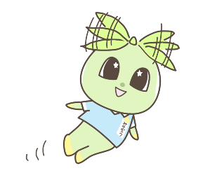
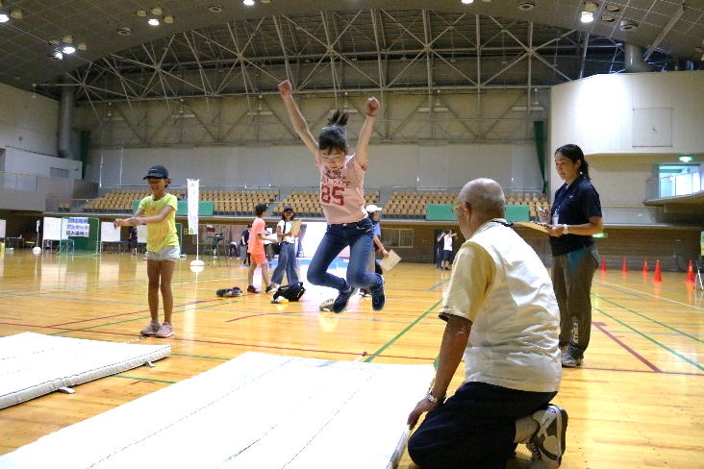
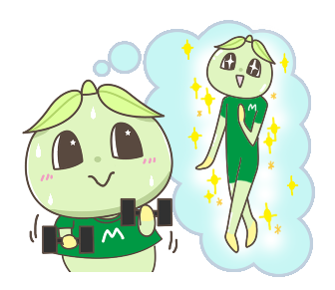
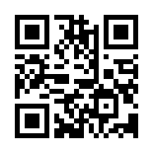



ねんりんピックかながわ2022協賛イベント
カラダ健康フェスタ
～体力年齢を知ろう～
握力や長座体前屈などの体力測定と、筋肉量や脂肪量などが測定できる体成分測定や足指力測定ができます。また、測定結果を
もとに専門スタッフによるアドバイスを受けることもできます。
①小学生から64歳までの男女
握力、上体起こし、長座体前屈、反復横跳び
立ち幅跳び、シャトルラン
②65歳から79歳までの男女
ADL（日常生活活動テスト）、握力、上体起こし
長座体前屈、開眼片足立ち、10ｍ障害物歩行、6分間歩行
開催日時 2022年5月29日（日）10時00分～14時00分(4区分入れ替え制)
★2022ふじさわ産業フェスタ同日開催
➀ 10時～11時（受付時間 9時40分 ～10時20分） ／ 30人
② 11時～12時（受付時間10時40分～11時20分） ／ 30人
③ 12時～13時（受付時間11時40分～12時20分） ／ 30人
④ 13時～14時（受付時間12時40分～13時20分） ／ 30人
場 所 秩父宮記念体育館 1階 武道室 ／ 3階 メインアリーナ
対 象 小学1年生～79歳までの方 各区分30名まで
持 ち 物 マスク、室内用運動シューズ、水分補給用ドリンク
※運動しやすい服装でお越しください。
参 加 費 無料
参加方法 事前申込が必要です。詳細は、みらい財団HPをご覧ください。
5月14日～インターネット受付開始（先着順）
※新型コロナウイルス感染症の感染状況によっては、
急遽事業を中止または縮小することがございますので、予めご了承ください。
お申込みはこちら
問い合わせ） スポーツ事業課 ℡ 0466-22-5633
後 援）藤沢市、ねんりんピックかながわ2022 実行委員会
協 力）藤沢市健康づくり課、公益財団法人藤沢市保健医療財団
協 賛）サントリービバレッジソリューション株式会社
Notes:
ポスター フルカラー A3以上

